Slide 1
Актуальные проблемы совершенствования физической подготовленности студенческой молодежи СПО
Л.Ф. Валькаева, преподаватель второй квалификационной категории, ГАОУ СПО «ЛМХПК»

Slide 2
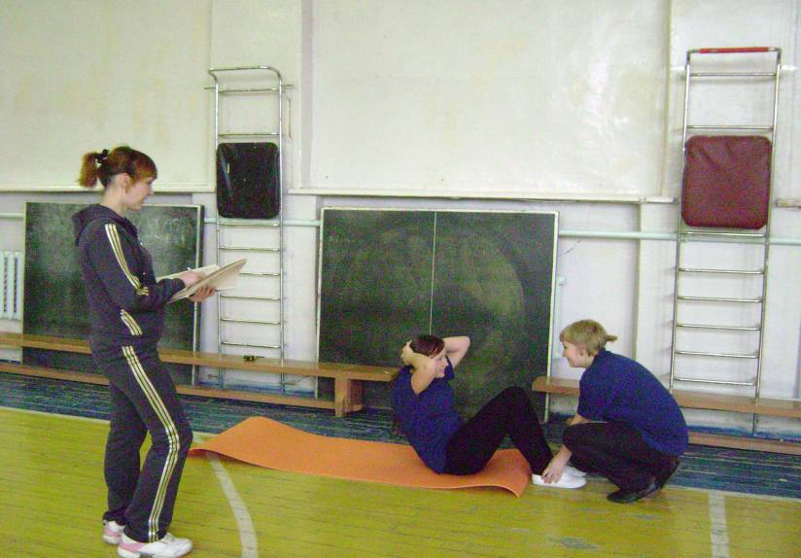
Физкультура в СПО

Slide 3
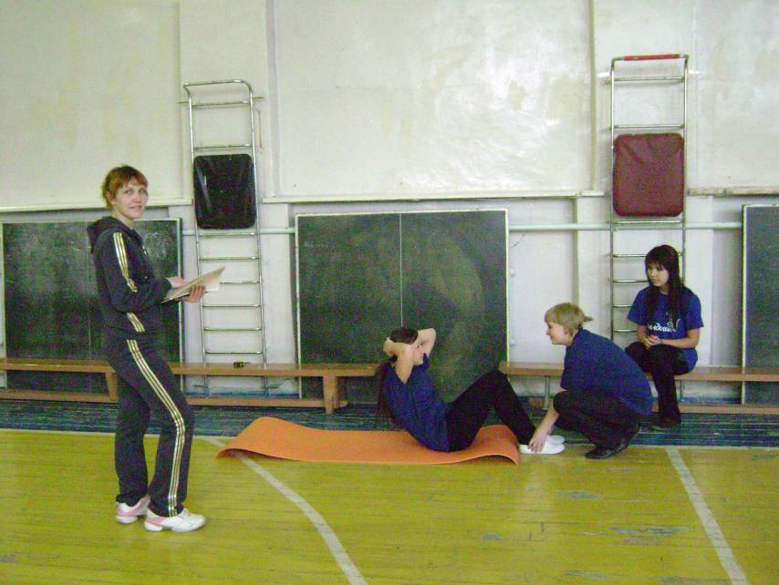

Slide 12
Сводная таблица физической подготовленности студентов отделения "Музыкальное образование" 2010-2012 учебный год
№п.п | Показатели | 1 курс |  | 2 курс |  | Рост показателей в %
 |  | сентябрь | май | сентябрь | декабрь
1 | возраст | 15 | 16 | 16 | 16
2 | длина тела | 159,7 | 160 | 160,9 | 161,1 | 0,8
3 | масса тела | 53,5 | 54,6 | 55,1 | 55 | 2,8
4 | ЧСС | 80,6 | 81,7 | 78 | 77,9 | 3,4
5 | гибкость | 10,2 | 11,7 | 12,2 | 12 | 17,6
6 | бег на 100 м | 17,3 | 17,1 | 17,2 | 0 | 0,6
7 | прыжки в длину с места | 159,1 | 161,2 | 160,3 | 164,5 | 3,3
8 | поднимание туловища | 30 | 31 | 31 | 32 | 6,6

Slide 13
Диаграмма физической подготовленности, сентябрь 2010 год

Slide 14
Диаграмма физической подготовленности, декабрь 2011 год

Slide 15
Наши праздники

Slide 16
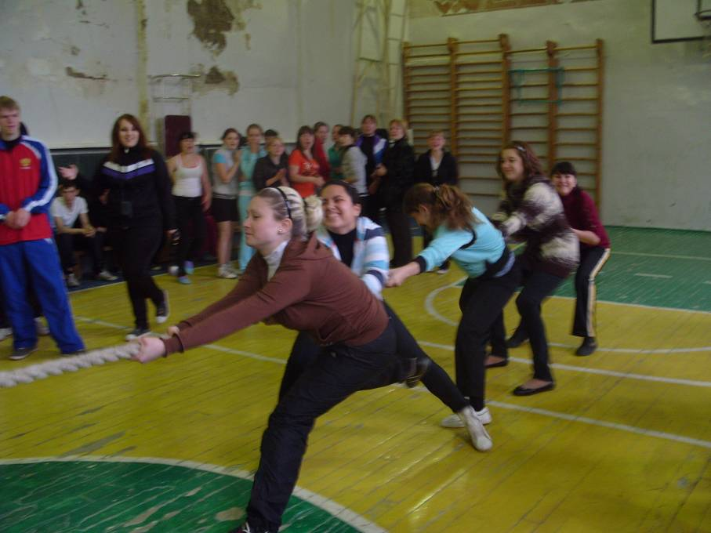

Slide 17
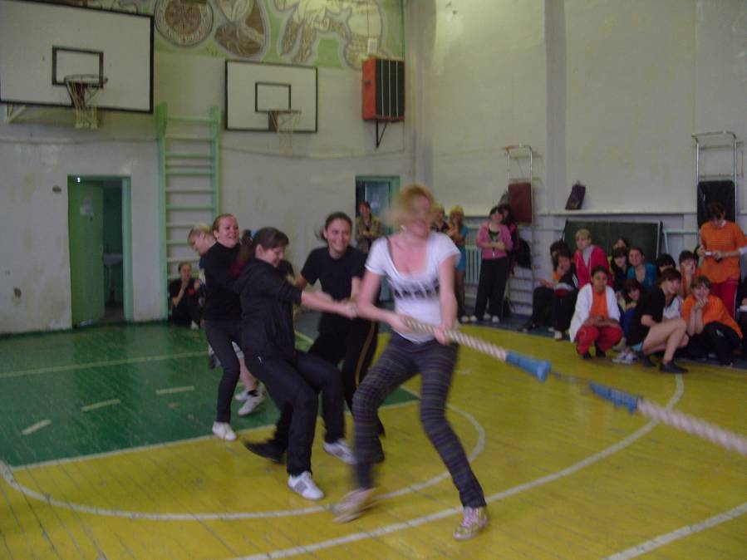

Slide 18
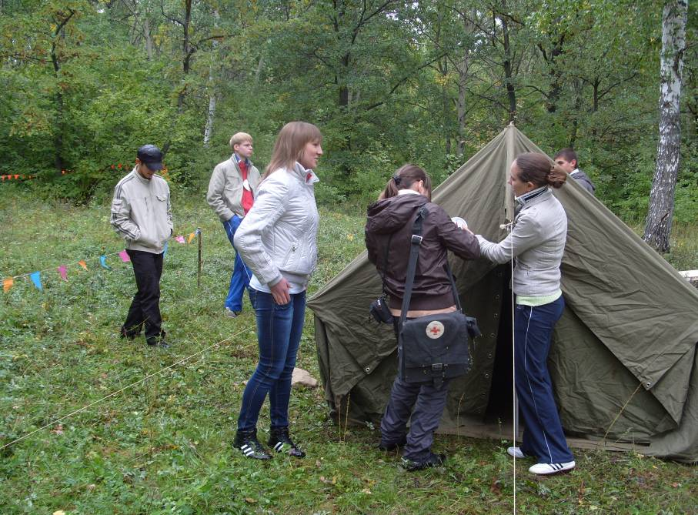

Slide 19
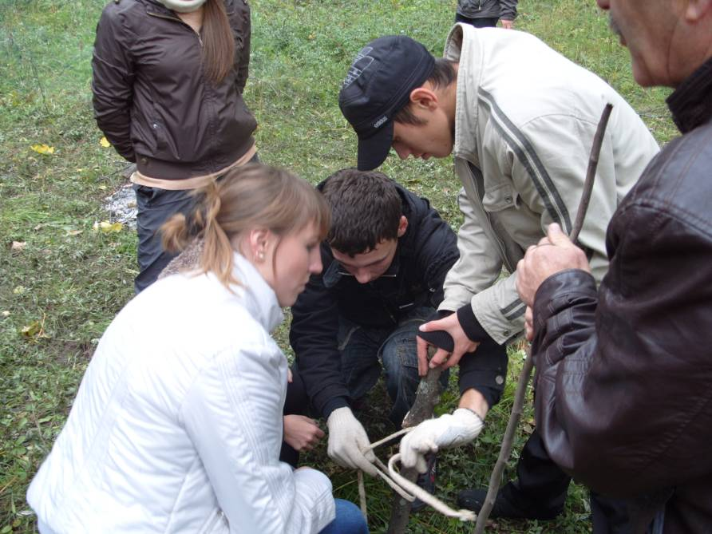

Slide 20
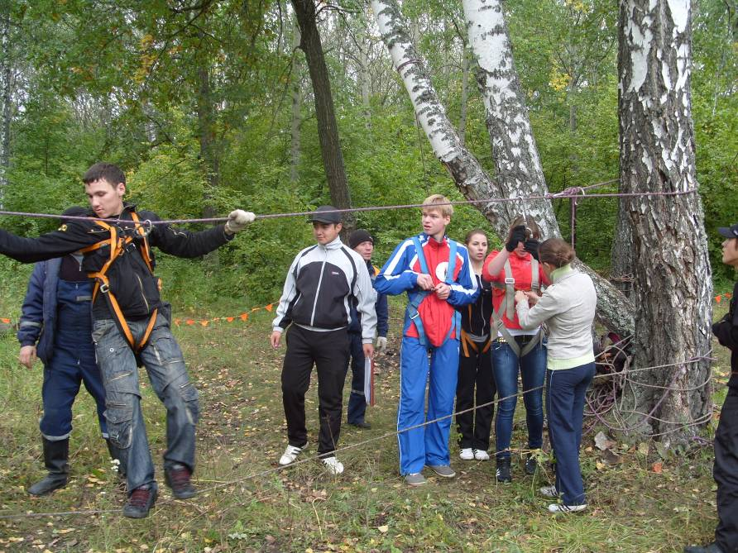

Slide 21
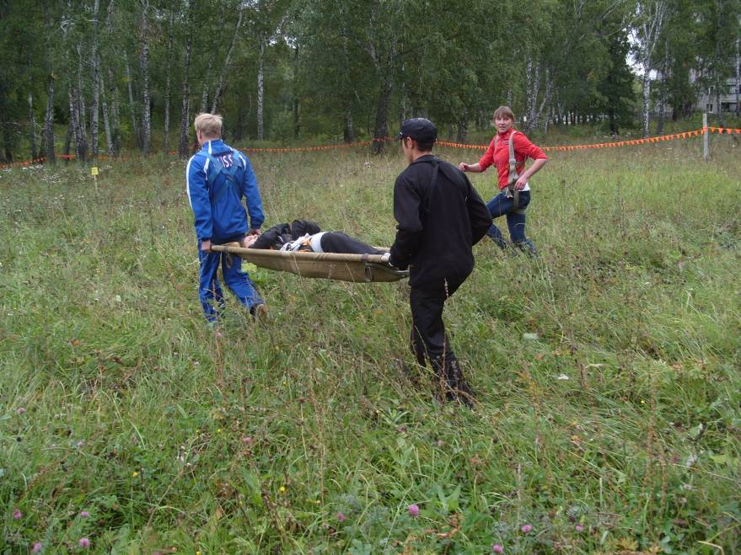

Slide 22
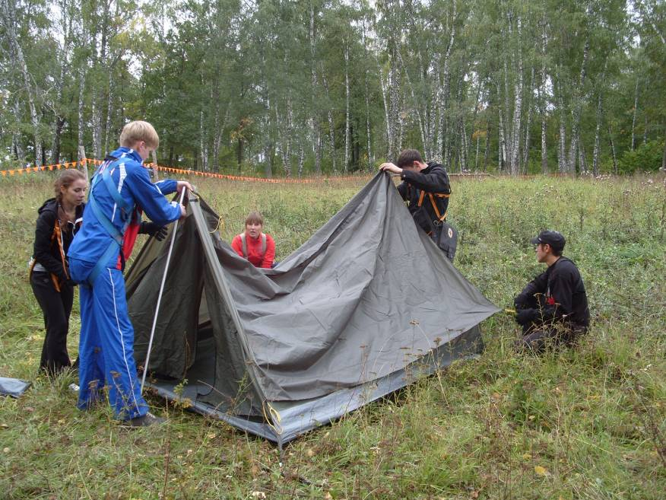

Slide 23
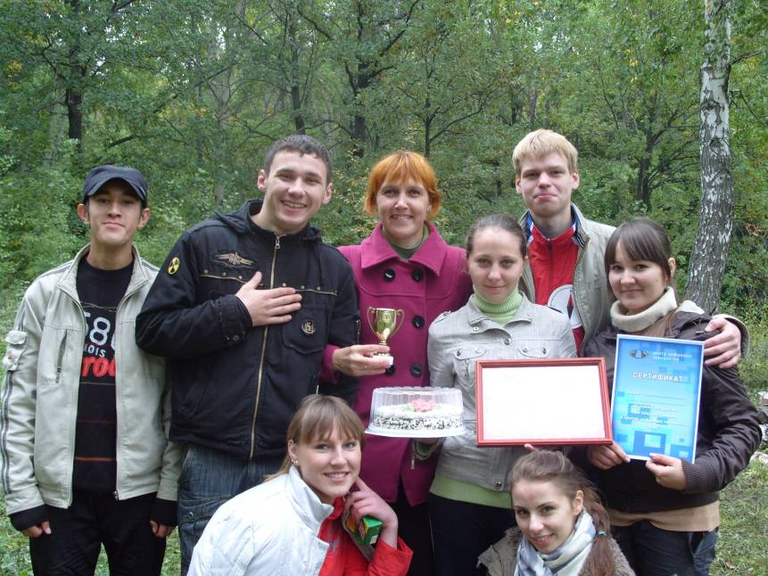

Slide 24
ГАОУ СПО «ЛМХПК»

